Slide 1
碰碰车设计
玩家自由的控制自己的车在比赛场中自由行驶，如游乐场中的碰碰场。在行驶的过程中会受到比赛场上的物体影响（玩家的车、机器人、障碍物、奖励物品），从而影响车的速度和HP等值。

Slide 2
炸弹人游戏分析
炸弹人说明：于20130801下线：下线原因不明。
以下分析炸弹人的比赛：
1）、比赛是由键盘控制人物行走，有八个方向 ：上下左右45度角，135度角，225度角，315度角
2）、比赛分两种形式:PVP和PVE模式
PVP模式：
a、匹配两支队伍进入比赛，每支队伍可选择匹配1---3人，有随机匹配和挑战模式，在挑战模式下可以选择地图；
b、胜负判断：在规定时间内，获得的宝石数量先满足比赛要求或者比赛时间结束后，获得宝石最多则胜利方；
c、怪物特点：玩家在怪物的视野内，会受到追击，直到攻击玩家为止，攻击后，怪物消失；玩家可使用技能作用来逃避怪物的追击。
d、玩家使用道具相互攻击。
PVE模式：
a、与怪物相互拼抢宝石；
b、怪物类型：速度快血量少；速度慢血量厚；主动攻击怪物，玩家被攻击后会受到伤害；boss怪物,boss被击败后会掉落物品，需要玩家进 行拾取才能获得物品等；
c、比赛结果奖励根据怪物获得的宝石数量计算，挑战成功后再次进入关卡不会获得已经获得的奖励;
3）、比赛场中的物品：怪物，击败怪物boss会掉落宝箱，神秘礼包，宝石（比赛胜利的标志），金蛋，能量块，机关（触发机会后出现陷阱，从陷 阱过会掉入陷阱并受到伤害，失去控制）。
神秘礼包，宝石（比赛胜利的标志），金蛋，能量块出现方式：由时间控制出现 ，不同的物品出现的时间不一样，没有碰撞，到时间后 物品会自动消失。
4）、比赛过程中（技能的释放，炸弹的投放，机关的触发，碰撞到物体的表现）
a、技能释放：
技能槽有技能，可以按相应的键释放技能；
每个技能都有效果表现、释放后消失不可以重复使用；
比赛过程中获得能量块，可以随机获得已经学的技能；
技能槽满，获得能量块，不会改变已有的技能。
b、炸弹投放：
受到方向和距离的影响；
投放后有冷却时间控制；
c、机关的触发：
机关触发后在相应的位置上出现陷阱，从陷阱过的玩家都会掉入陷阱中，从而受到伤害。
炸弹和陷阱都会造成伤害。
d、碰撞到物体会根据不同的类型表现不同的效果。
5）、玩家在比赛中受到攻击时，会从身上掉落已经获得的宝石，并受到一定的伤害。
6）、技能和炸弹仅影响对手，不作用队友。
7）、设计的优点：可以由玩家自由控制操作；匹配容易，可以邀请好友或在线的玩家进入比赛；
设计的缺点：1、非RMB玩家与RMB玩家差距太大，在比赛中非RMB玩家遇到RMB玩家受到攻击，伤害很大，RMB玩家占的优势很大；因此非RMB玩家的挫败感很强。2、表现不够霸气，场景太小。3、比赛后成就感不强烈（排名）

Slide 3
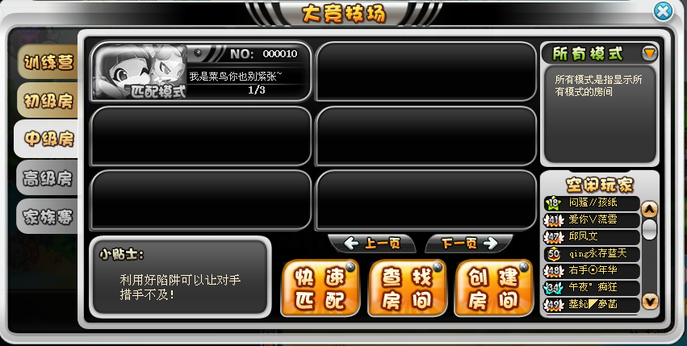
炸弹人竞技场
比赛匹配模式

Slide 4
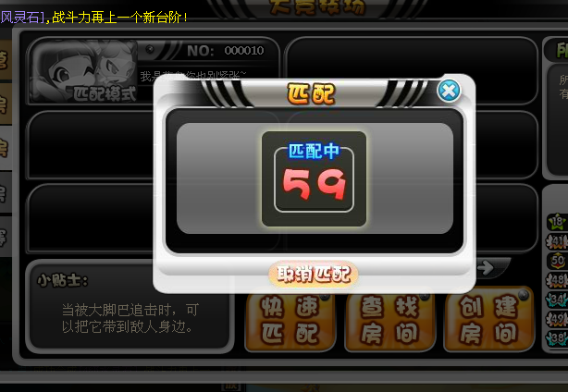
快速匹配

Slide 5
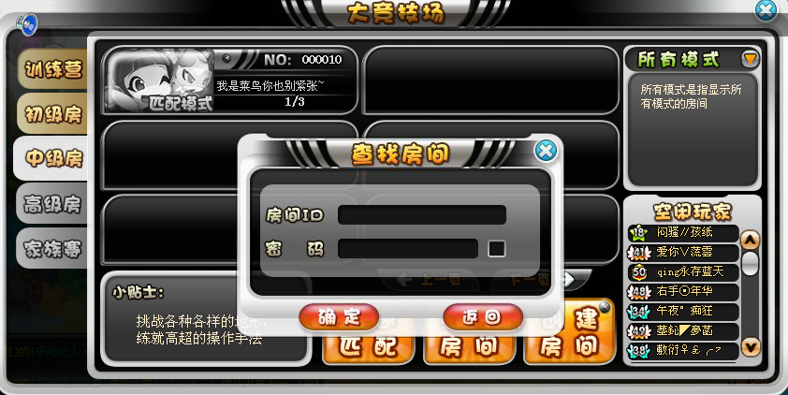
查找房间

Slide 6
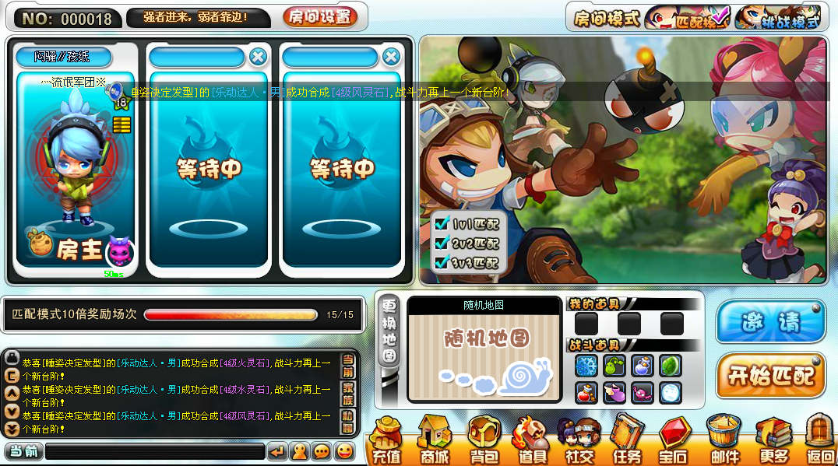
创建房间

Slide 7
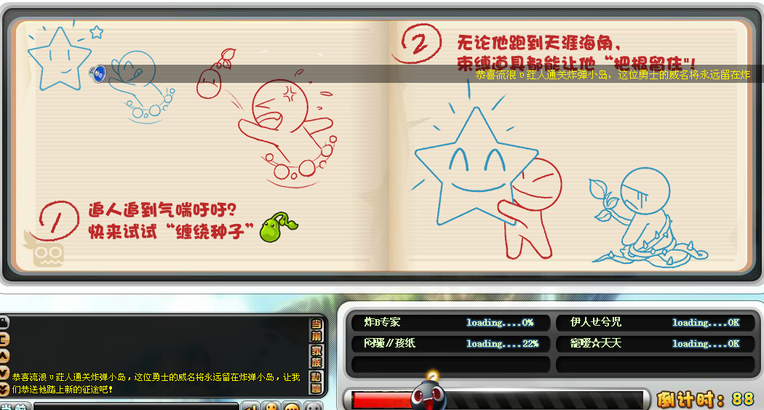
比赛前加载

Slide 8
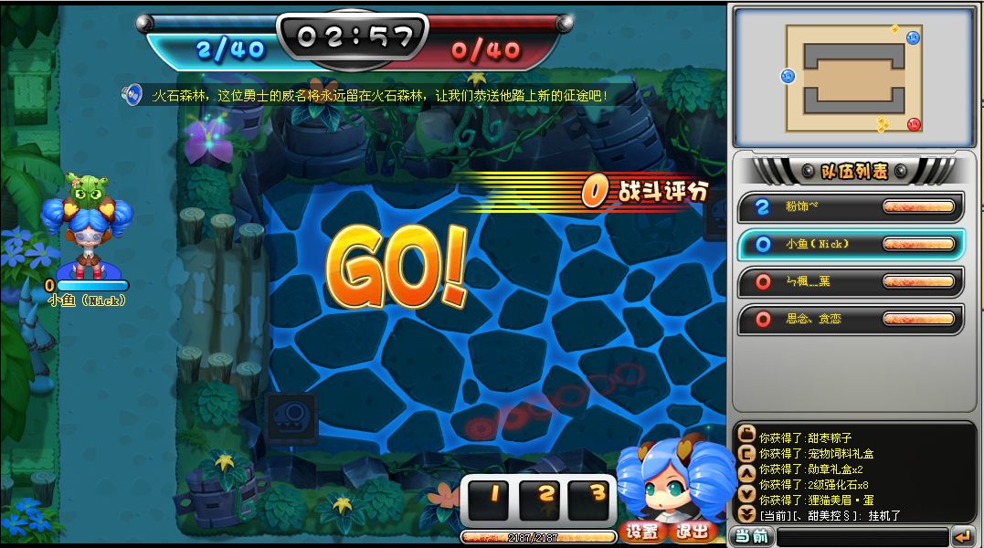
比赛开始

Slide 9
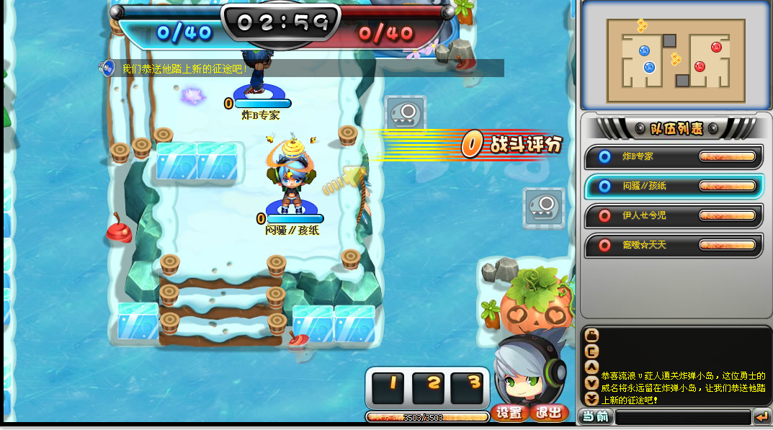
比赛开始有物品掉落
Notes:
比赛开始后，物品掉落，出现一个箭头，指示物品掉落的地方

Slide 10
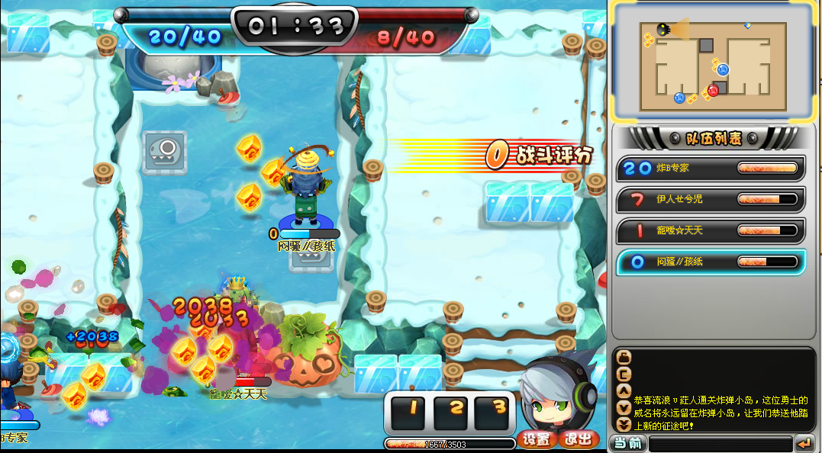
拾取宝石

Slide 11
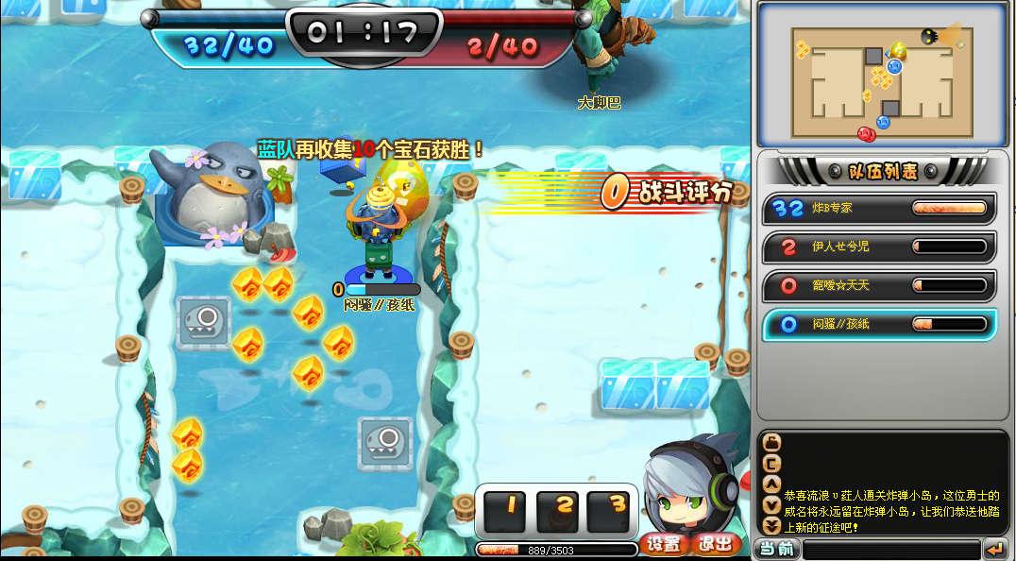
比赛过程

Slide 12
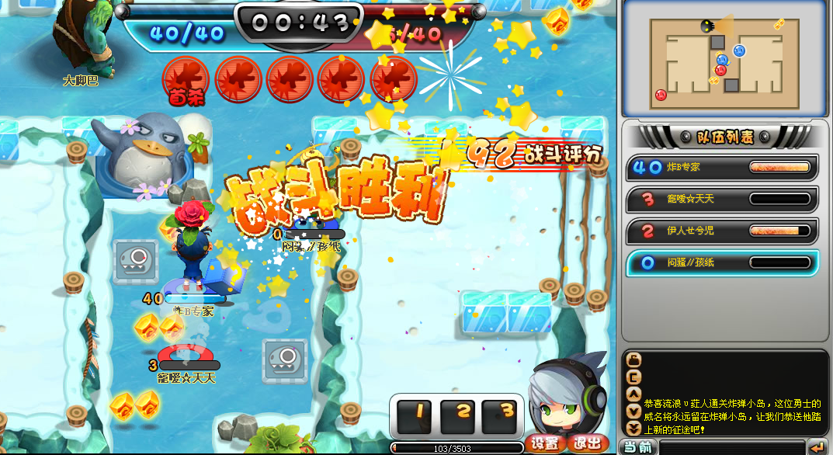
比赛结束

Slide 13
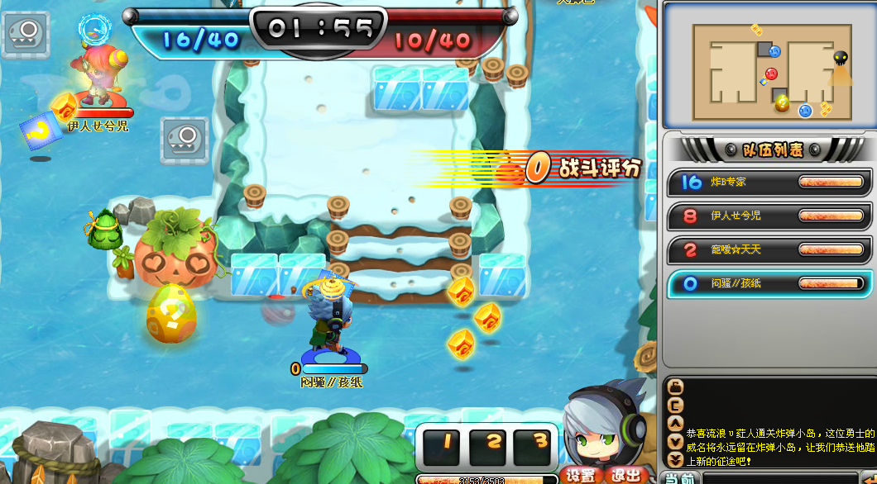
比赛过程按方向盘(向右)

Slide 14
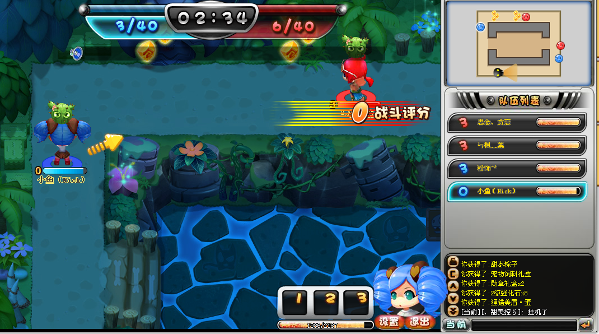
比赛过程按方向盘（向上）

Slide 15
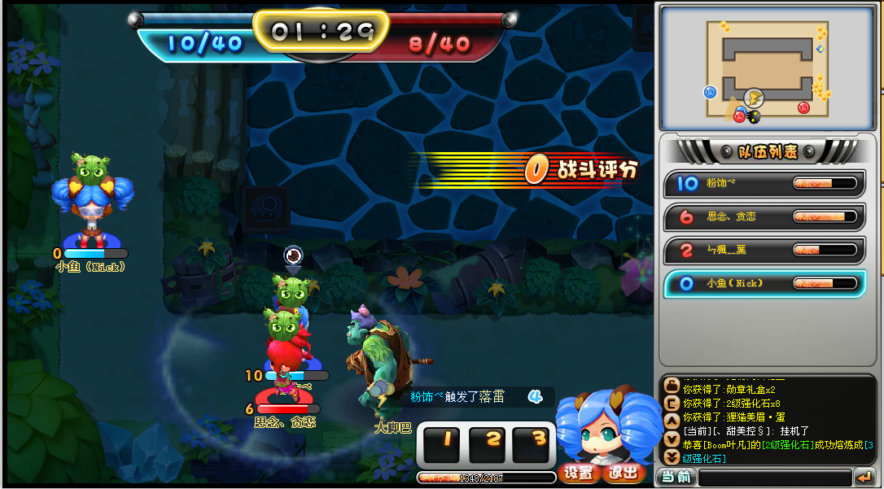
比赛过程按方向盘(向下)

Slide 16
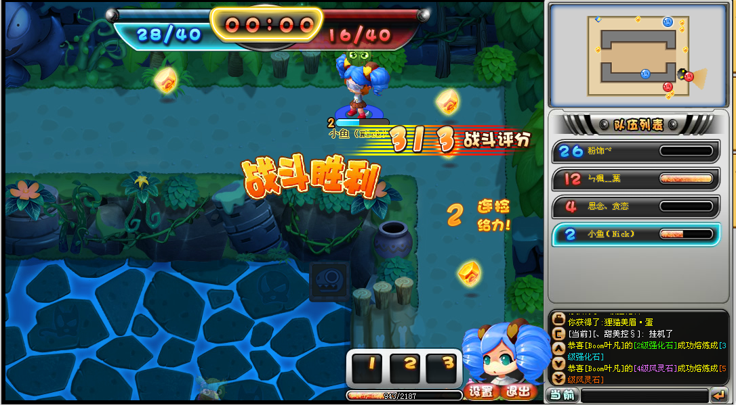
比赛过程按方向盘(向左)

Slide 17
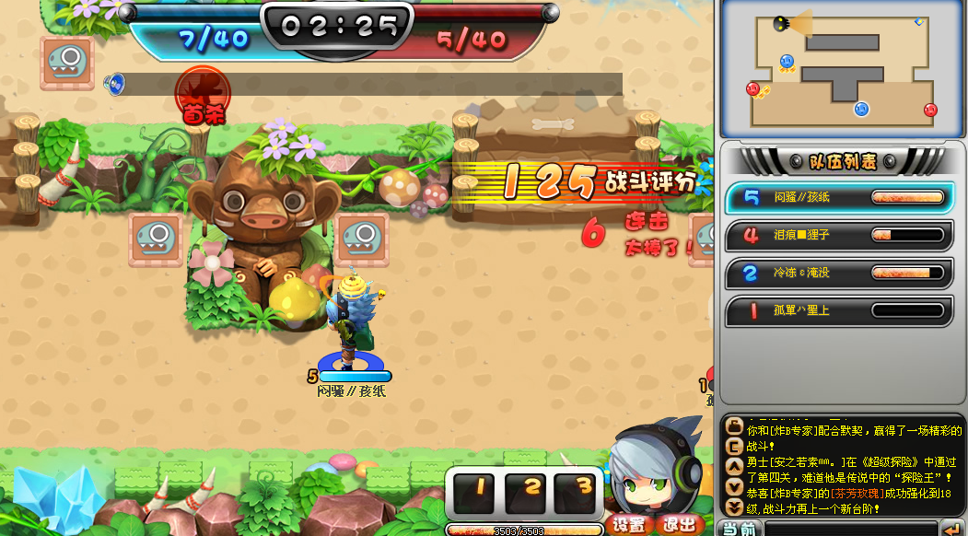
首杀

Slide 18
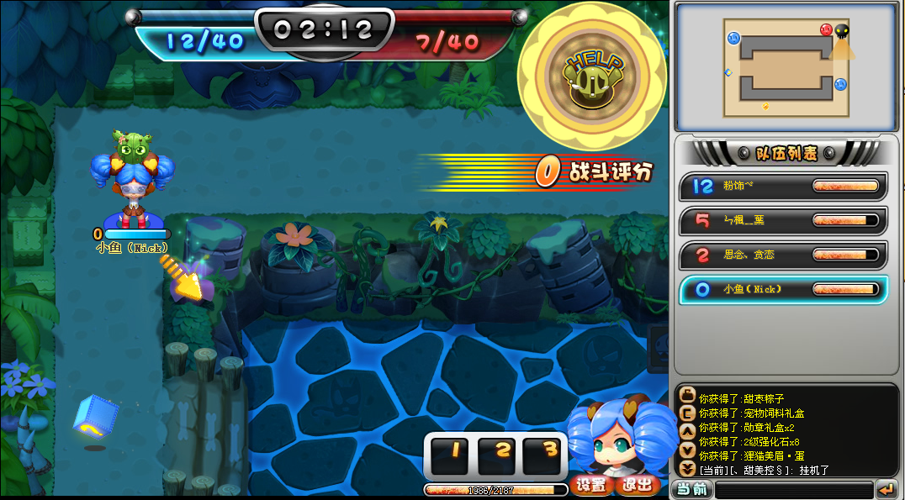
比赛过程中有物体掉落

Slide 19
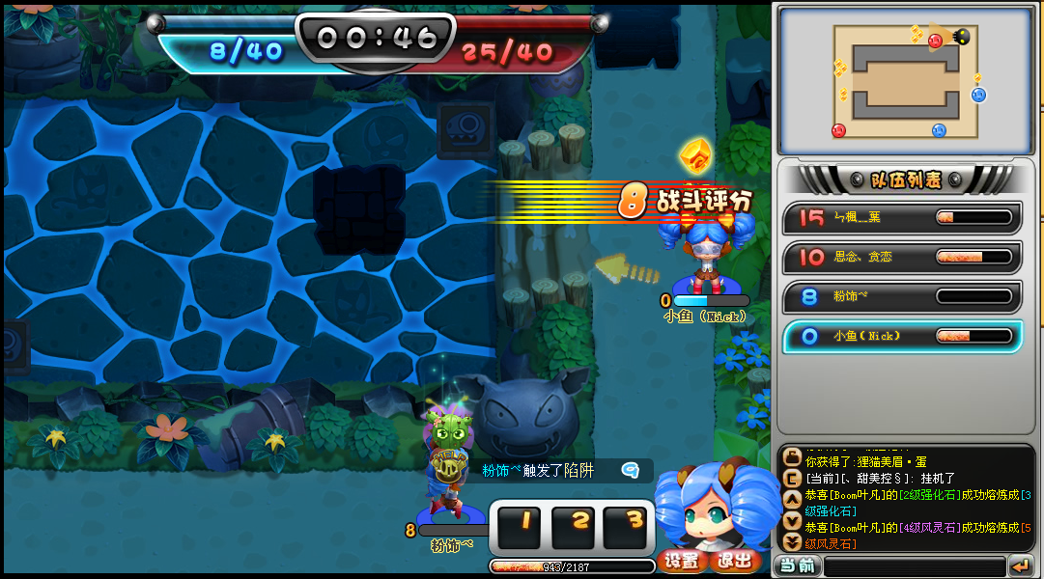

Slide 20
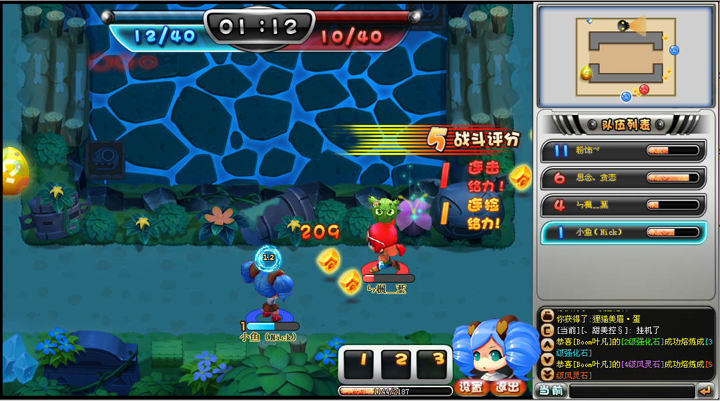

Slide 21
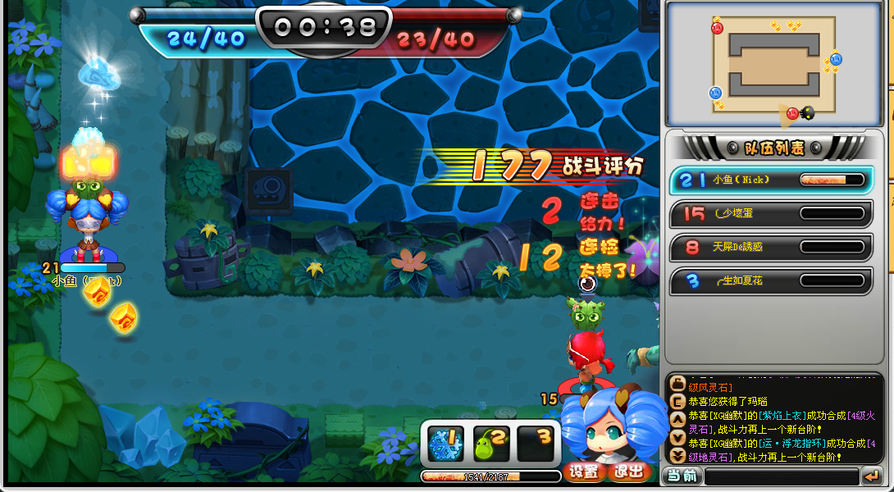

Slide 22
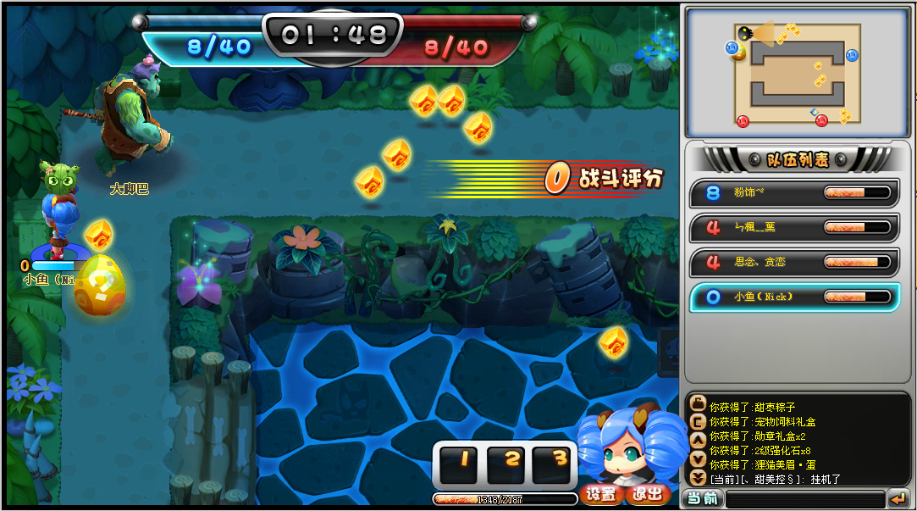

Slide 23
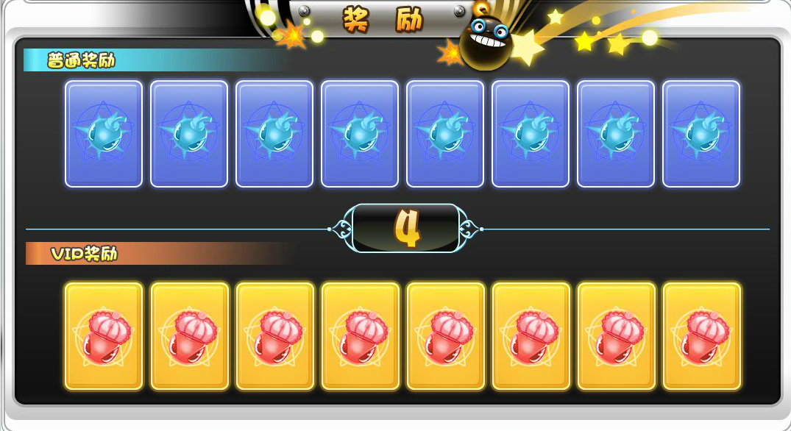
竞技比赛奖励面板

Slide 24
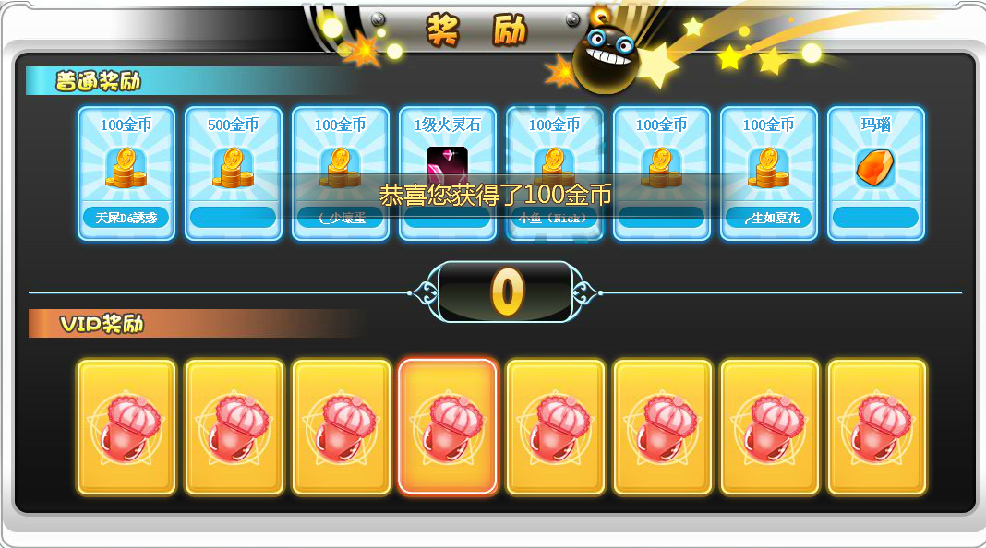
竞技比赛抽到奖励

Slide 25
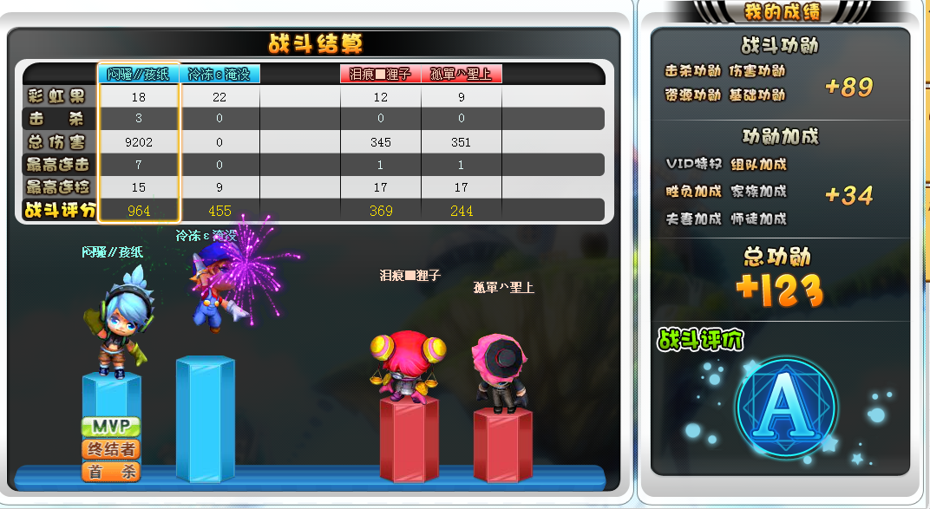
比赛结束后

Slide 26
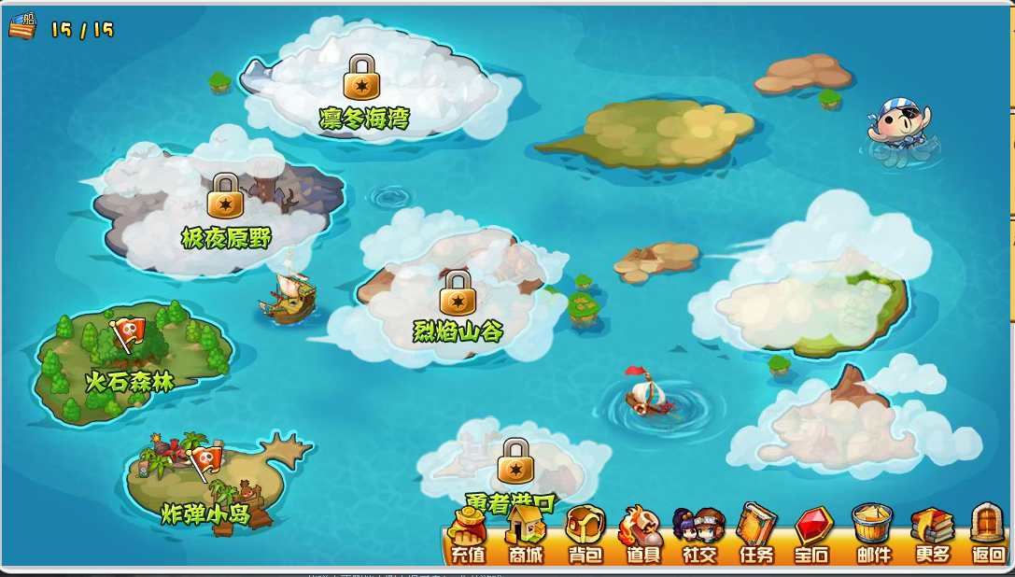
地图

Slide 27
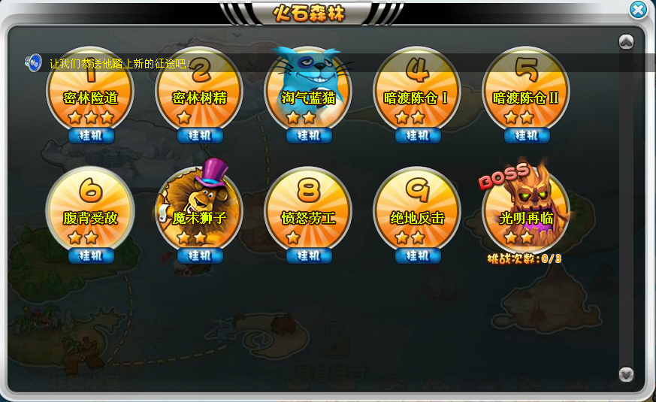
具体关卡

Slide 28
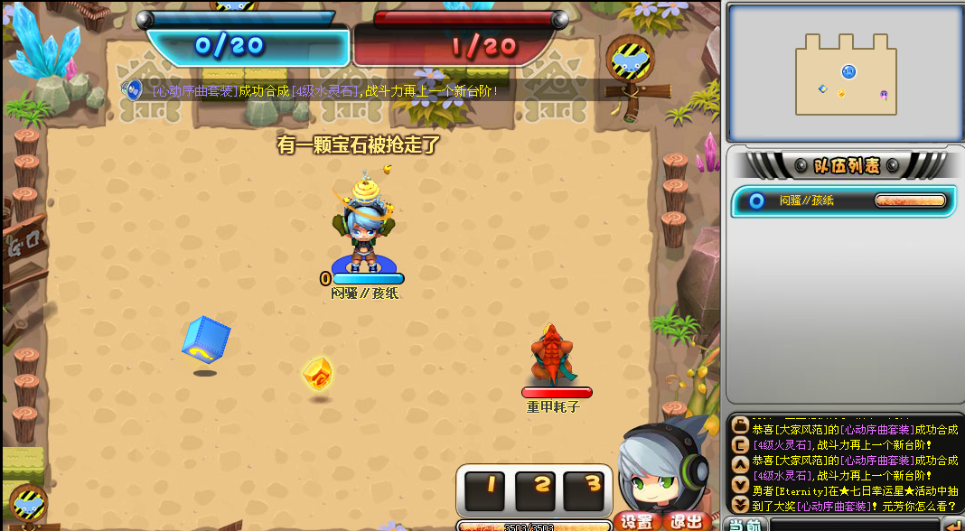
关卡比赛场景

Slide 29
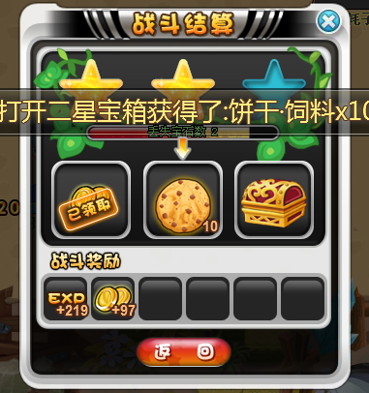
关卡比赛结束后的奖励

Slide 30
QQ飞车游戏分析
抢酷比模式
不 同于只能直线前进的比赛赛道，酷比模式的地图更具娱乐性，您可以随心所欲的在地图中朝任意方向驰骋。而获胜的条件只有一个：拾取更多的酷比！地图中同样还 有各种各样改进版的道具，被道具攻击的玩家掉落一个酷比。在“抢酷比”这一模式下玩家间的争夺将更加激烈更加残酷，随时关注酷比数量和比赛倒计时，因为一 不小心，就有可能被无情的淘汰出局。被淘汰的玩家可以选择继续以其他玩家的视角观战，或者选择离开比赛（但提前离开无法获得经验和酷比奖励）。

Slide 31
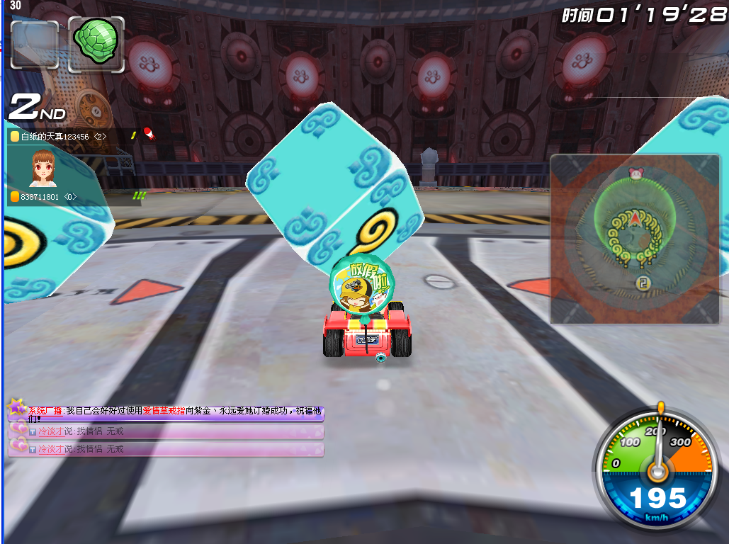

Slide 32
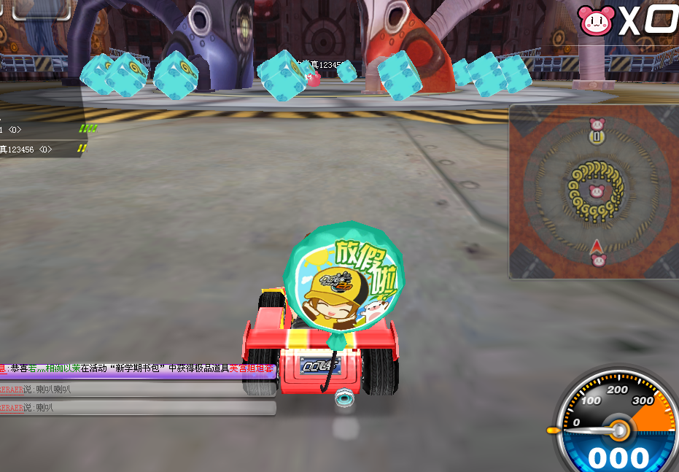

Slide 33
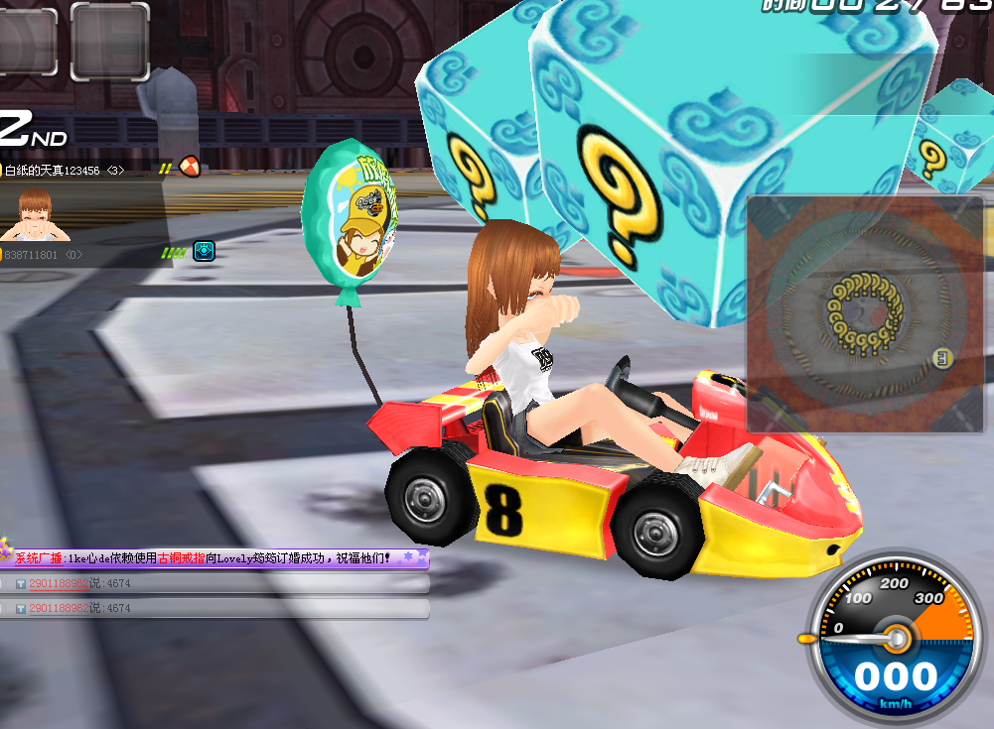

Slide 34
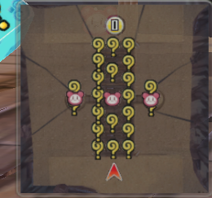
小地图

Slide 35
QQ飞车游戏模式
竞速模式
玩家以个人或组队参加的竞速模式，以谁最先达到终点为胜利判定条件。这是游戏主要的模式，也是最能展现游戏竞技性的模式，在竞速过程中可以用漂移、喷射、小喷等各种技巧。
道具模式
和 竞速模式一样，玩家以个人或组队参加，以谁最先达到终点为胜利判定条件。不同的是，在比赛过程中玩家可以通过接触路上的道具箱，拾取道具，并使用Ctrl 释放道具，道具的功能有的是保护自己，有的是攻击别人。道具在使用时也有很多时机和技巧，但由于拾取道具是随机的，所以道具赛包含了更多的随机因素，因此一个新手玩家也有一定几率获胜利。在道具赛时，同样需要过弯，漂移操作技巧。
边境模式
在 游戏中有一个边境频道，这里玩家代表自己国家相互之间进行竞争。在边境频道开始比赛时，系统会自动匹配一场比赛的参加者。边境频道中获胜的玩家将得到丰厚 的奖励，还能为自己和自己的国家赢取荣誉点数。边境频道同样有竞速规则和道具规则两种不同的规则供玩家选择，并且有高级和初级供玩家选择。
任务模式
除了和其他玩家不停的切磋和比试车技之外。游戏中还提供了丰富的主线任务和日常任务来获得不断变化的PVE体验，不断挑战游戏提出的更高要求。
抢酷比模式
不 同于只能直线前进的比赛赛道，酷比模式的地图更具娱乐性，您可以随心所欲的在地图中朝任意方向驰骋。而获胜的条件只有一个：拾取更多的酷比！地图中同样还有各种各样改进版的道具，被道具攻击的玩家掉落一个酷比。在“抢酷比”这一模式下玩家间的争夺将更加激烈更加残酷，随时关注酷比数量和比赛倒计时，因为一 不小心，就有可能被无情的淘汰出局。被淘汰的玩家可以选择继续以其他玩家的视角观战，或者选择离开比赛（但提前离开无法获得经验和酷比奖励）。

Slide 36
舞蹈模式
为爱加速，与爱共舞，《QQ飞车》舞蹈竞速共享社区发布了，舞蹈、赛车、绚丽装扮任务系统
、 同城交友。当界面出现时，表示需要根据音乐节奏进行按键操作。节奏梭会从左到右划过，当节奏梭经过某个标注的节奏点时，只需要按下相应的键即可。连续按对 会有combo的判定。节奏梭的最后会经过每一小节的终结符，这时候需要按下空格键，根据按键和音乐的匹配程度，会有bad、miss、cool、 great、prefect等判定，若连续两个小节的空格都是prefect，那么将会出现连P的判定。每次空格敲击后，系统会计算当前小节的得分，根据 得分的排名，会决定是谁在最前面领舞。每次排名变化时，赛场上就会实时变化。
得分除了和按键的技巧有关，还和当前的着装度数值有关。按键越准，combo和连P越多，着装度数值越高，则得分就越多。最后，会根据得分的总数值，进行结算排名，并获得相应的舞力值。舞力值在个人面板中展现。
情侣模式
游 戏房间最多6人，分红黄蓝三队。只能性别不同的两个玩家组队，分为竞速和道具角色。每一组必须有一个竞速玩家，一个道具玩家。当房间中不同队伍玩家均为两 人时，或房间中只有两人且处于一个队伍时就可以开始比赛了。比赛中竞速角色玩家可以漂移集气，并为同队道具玩家加速。而道具角色的玩家也可以捡到道具箱， 并使用道具攻击敌队玩家。某队有一个玩家先到达终点，则该队获得胜利。
逃亡模式
游戏房间最多6人，规则同个人竞速模式。所有玩家开局时均为普通的飞车王国公民，每个玩家都有一定的HP。比赛过程中，乌云会锁定排名最后的玩家，对其实施落雷惩罚，被雷击中后会损失一点HP值，但会获得两个加速卡。当有玩家的HP耗尽，会转变为吸血鬼（僵尸）， 吸血鬼（僵尸）的赛车会变为S级赛车（外表不变），同时，当他超过前面的人类玩家时，可以吸取一点HP。比赛中有吸血鬼（僵尸）出现后，人类可以通过默认 按空格键献祭一点鲜血获得1个氮气。比赛结束时，如果吸血鬼（僵尸）玩家先到达终点，则所有剩余的玩家转变为吸血鬼（僵尸）。如果人类玩家先到达终点，则 玩家逃亡成功。此外，比赛结束时，剩余的鲜血按比例折算为经验和酷币奖励。

Slide 37
滑板模式
全新出现的滑板模式，在滑板模式只能开滑板进行游戏，系统将送每位玩家一个新手滑板，在滑板模式您将体验全新的感觉
极速模式
玩 家以个人或组队参加的极速道具模式，以谁最先达到终点为胜利判定条件。游戏过程中可以用漂移、喷射、小喷等各种技巧，还能使用各种攻防道具。灵活应用积攒 的氮气和道具，将是判定一个玩家是否是高手的要素。全新的氮气玩法，极速喷射（即【强喷】）带来新奇的速度与激情。全新道具，丰富多样的道具运用策略，在 飞车中真实上演激烈的攻防大战。

Slide 38
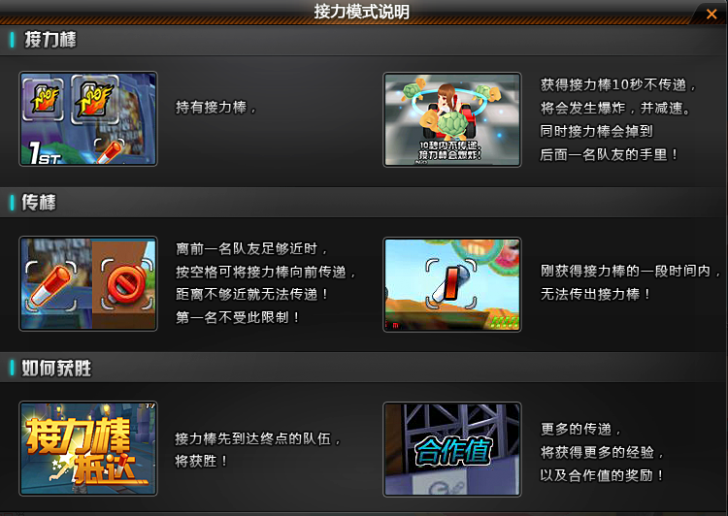
接力模式
接力棒威力十足，能赋予你无限的动力；但是却又充满着不安定因素——连续持棒太久将面临着爆炸的危险。所以必和队友们一起合作，方能尽享接力棒的力量。在接力赛的比试中，率先把接力棒传到终点的队伍将获得胜利！
获得接力棒的时候有无限的氮气！
10秒内不能将接力棒传给前面的队友，将会爆炸！
传棒标志能告诉你是否可以传棒！
注：随着游戏内容的更新，以后还会增加新的游戏模式。

Slide 39
操作方式
箭头上 | 加速，向前开
箭头下 | 减速，向后退
箭头左 | 左转弯
箭头右 | 右转弯
Shift键 | 按下后配合方向键漂移
Ctrl键 | N2O氮气喷射键或使用道具
Alt键 | 道具换位键
R键 | 赛车复位，如果赛车驶离赛道可用该键复位

Slide 40
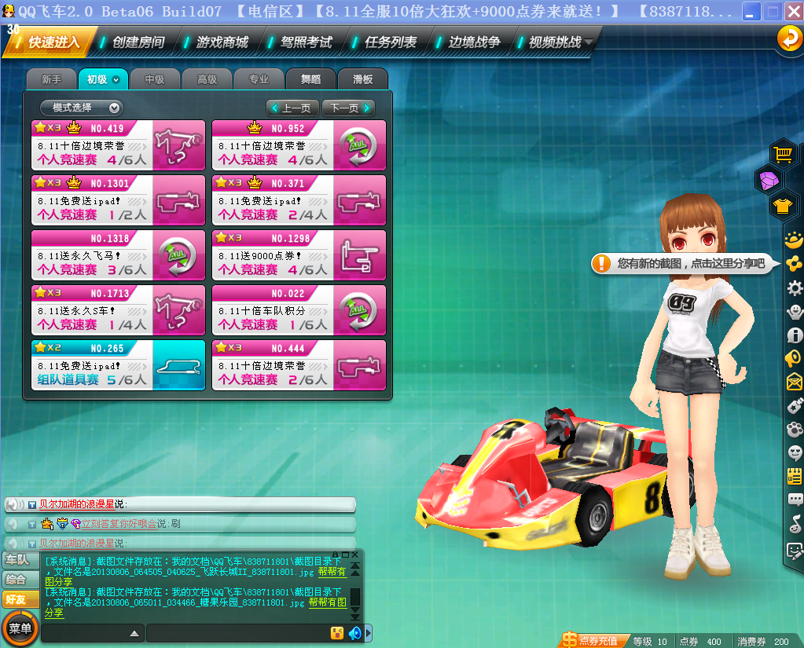
选择房间

Slide 41
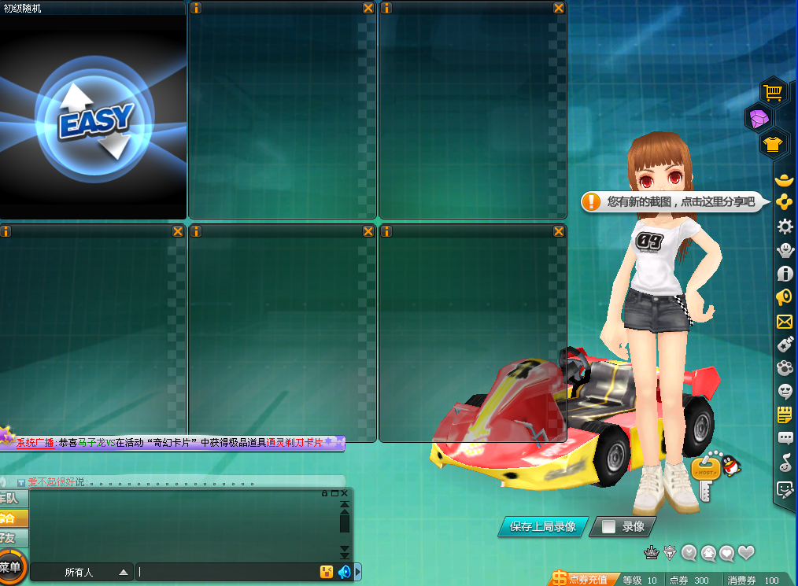
创建房间

Slide 42
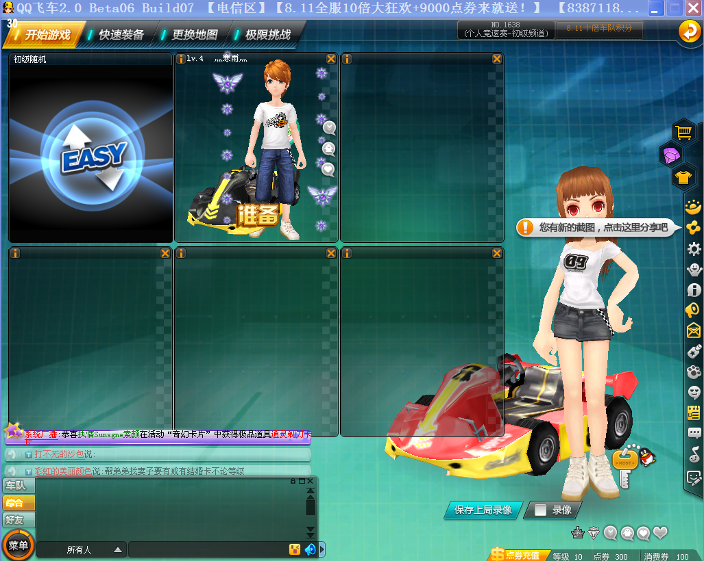
准备比赛

Slide 43
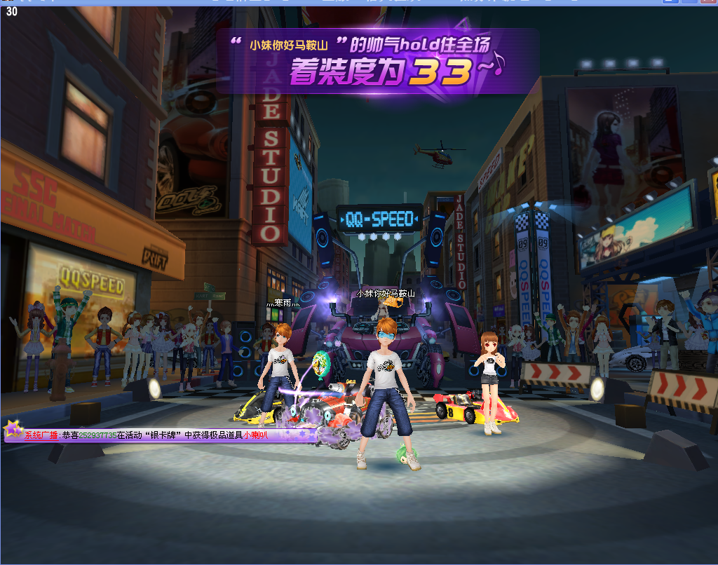
准备比赛

Slide 44
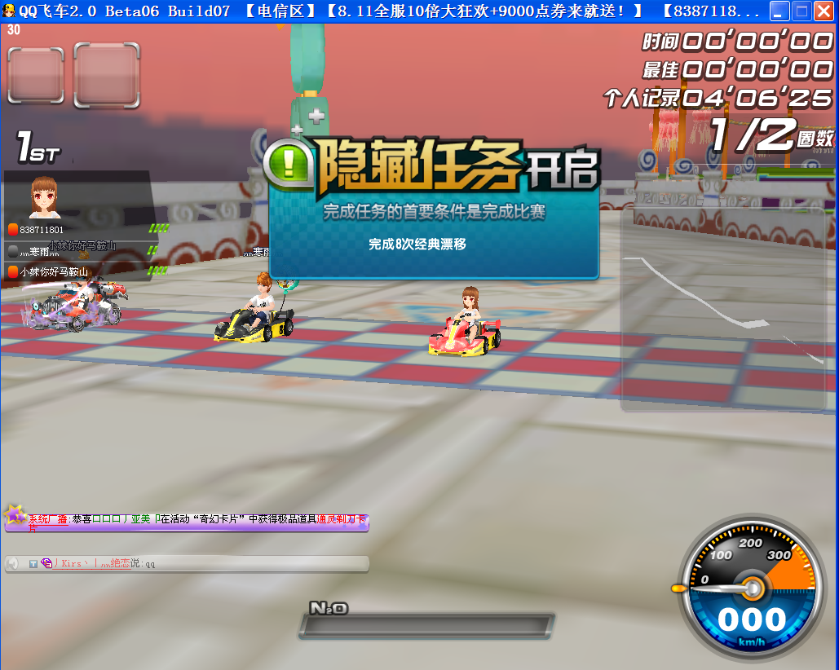
开始比赛

Slide 45
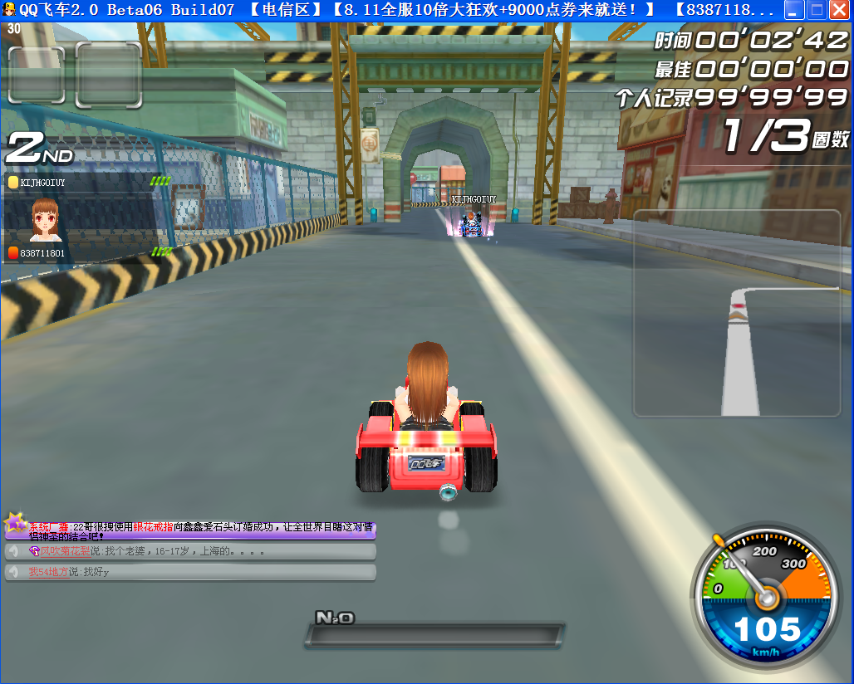
比赛中

Slide 46
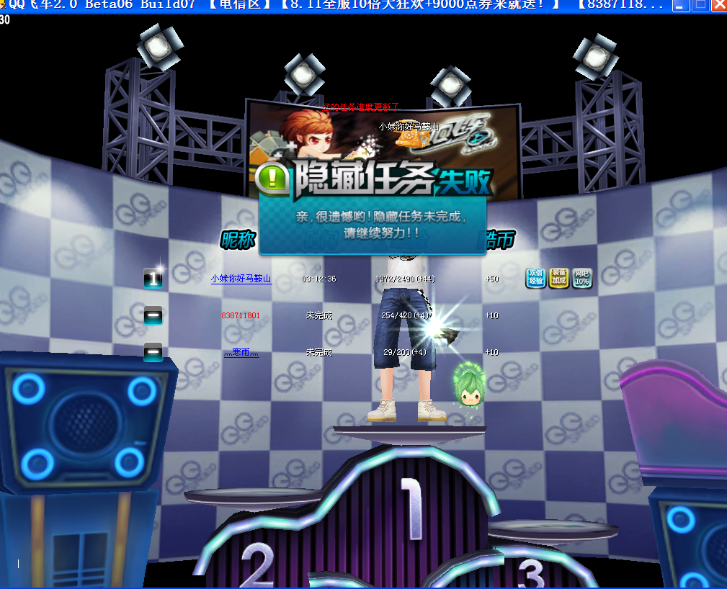
结束比赛

Slide 47
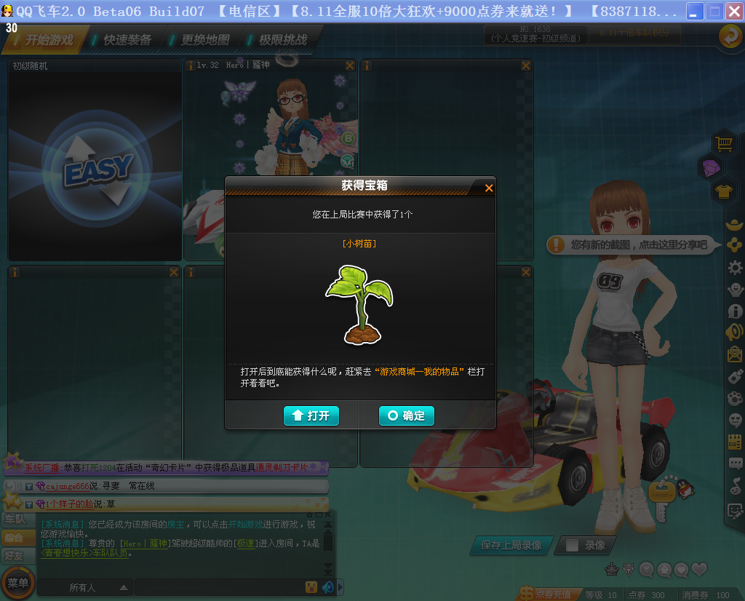
获得宝箱

Slide 48
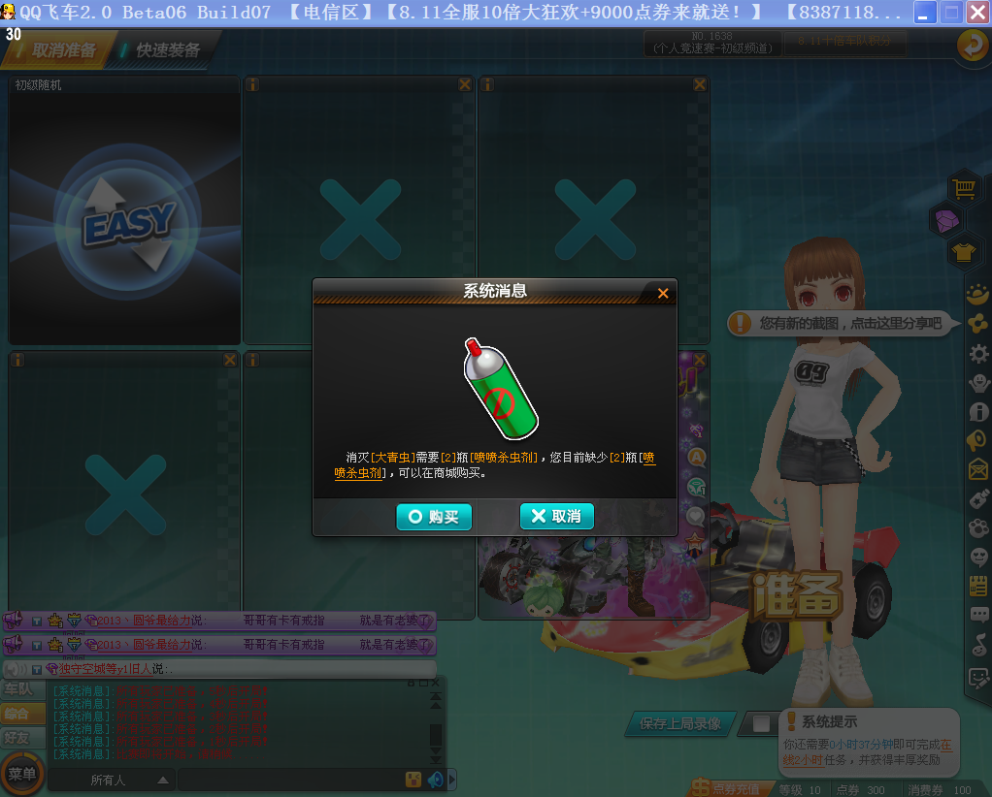
获得宝箱后打开

Slide 49
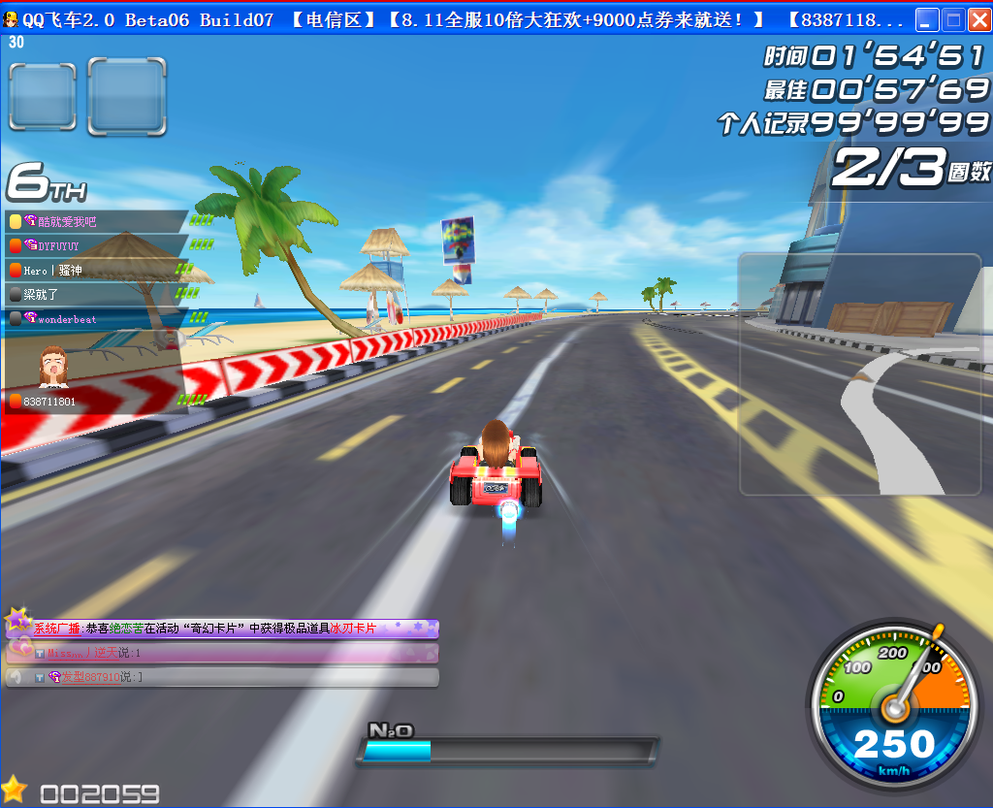
获得N2o后使用

Slide 50
飞车物品系统
物品有使用时间：期限物品、继费使用物品、永久使用物品。
一个物品需要另一个物品相互搭配使用。

Slide 51
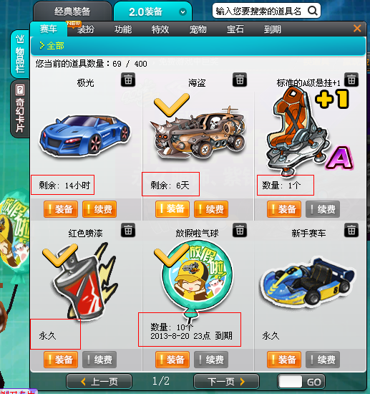
物品使用时间

Slide 52
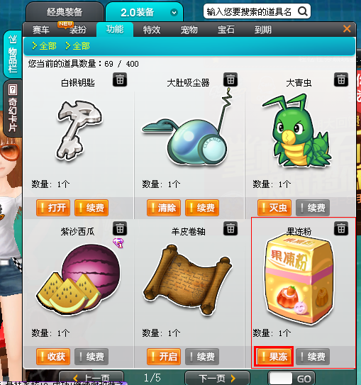
相互配合使用物品（大肚吸尘器）
使用大肚吸尘器后的效果：点击清除

Slide 53
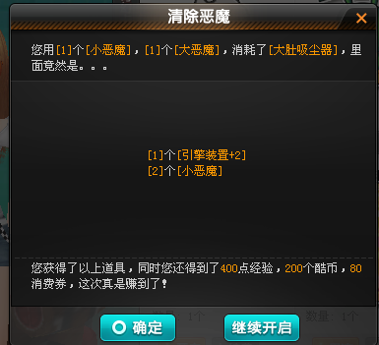
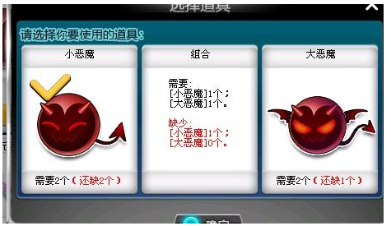
弹出选择道具，使用后获得奖励

Slide 54
使用后获得物品

